Slide 1
«Диагностика
исполнительских навыков
с использованием музыкальных инструментов
у детей 4-5 лет»

Slide 2
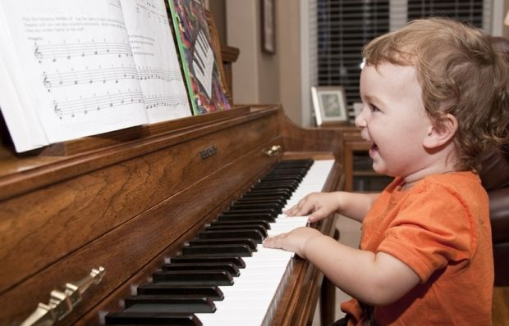
Автор методики: Радынова О.П.
Диагностика музыкальных способностей
проводится 3 раза в год, с проведением диагностических срезов развития.
Для каждой возрастной группы определяются показатели и задания, которые позволяют судить о динамике развития музыкальных способностей.
Результаты обследования заносятся графы
диагностических карт.

Slide 3
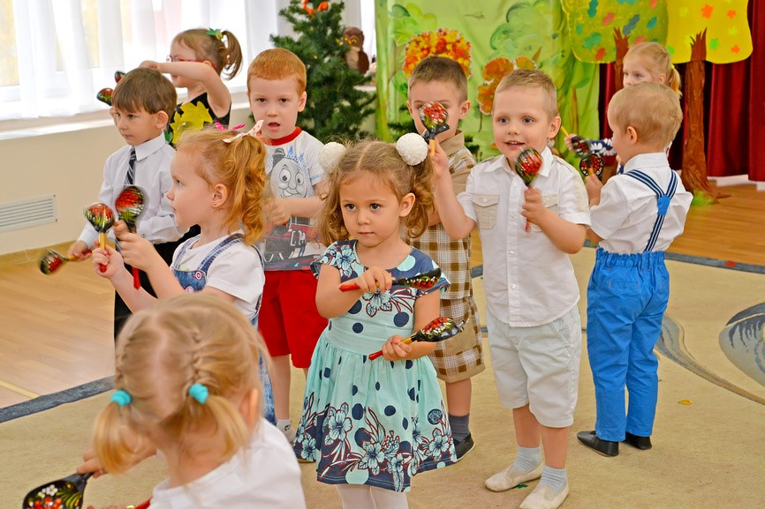
Диагностика проводиться в течение нескольких занятий.
Некоторые задания дети выполняют небольшими группами, а некоторые индивидуально.
Диагностика проводится на программном материале.

Slide 4
Цель:
Обследование проводится для выявления у детей трёх основных музыкальных способностей:
ладового чувства
музыкально – слуховых представлений
чувства ритма

Slide 5
Метод:
Наблюдение за детьми
на музыкальных занятиях и индивидуально,
а также выполнение специально подобранных заданий.

Slide 6
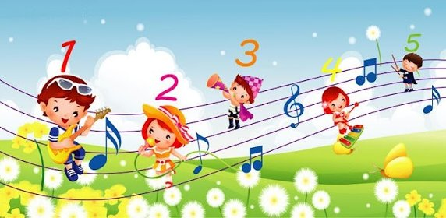
Оценка уровня
музыкальных способностей:
Оценивать уровень музыкальных способностей рекомендуется по трехбалльной системе:
«3» – данный уровень является типичным, характерным для ребенка, проявляется у него чаще всего.
«2» – данный уровень не характерен для ребенка, но проявляется в его деятельности время от времени.
«1» – данный уровень не проявляется в деятельности ребенка совсем.

Slide 7
Оценка уровня музыкальных способностей:
При проведении диагностики в условиях музыкальных занятий рекомендуется руководствоваться следующими критериями
ТРЕБОВАНИЯ К УРОВНЮ ПОДГОТОВКИ ДЕТЕЙ 4 -5 ЛЕТ
ПО РАЗДЕЛУ «ИГРА НА ДЕТСКИХ МУЗЫКАЛЬНЫХ ИНСТРУМЕНТАХ»
Умеет играть на металлофоне
простейшие мелодии на
одном звуке.
Умеет передавать простой
ритмический рисунок
на ударных музыкальных
инструментах.
Различает и называет
музыкальные инструменты:
барабан, металлофон,
дудочку, колокольчик,
бубен, погремушку.

Slide 8
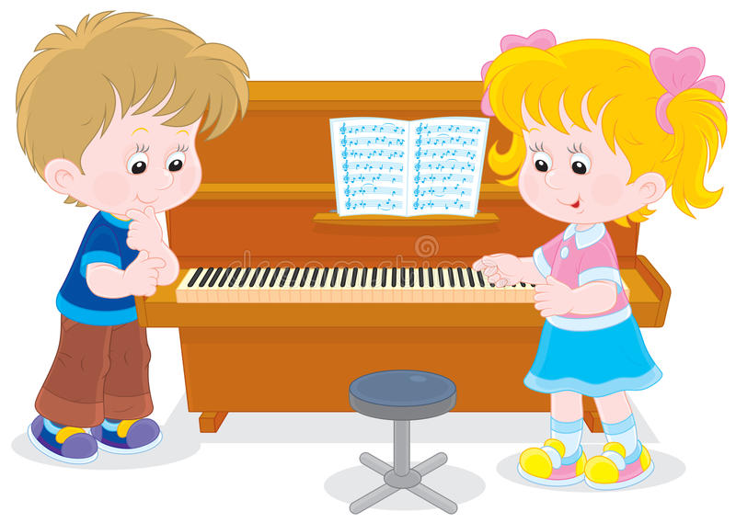
MovaviClips_Video_85.mp4

